Slide 1
Презентация
на тему:
«Ранняя весна»

Slide 2
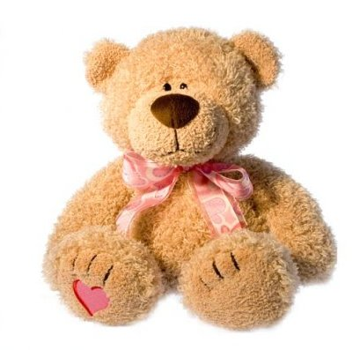
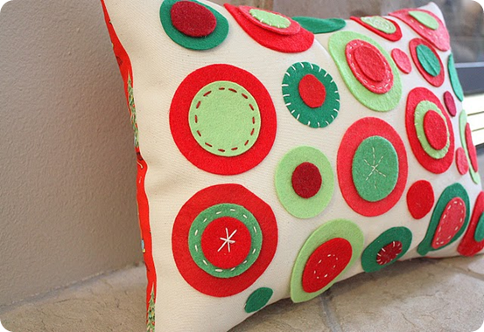
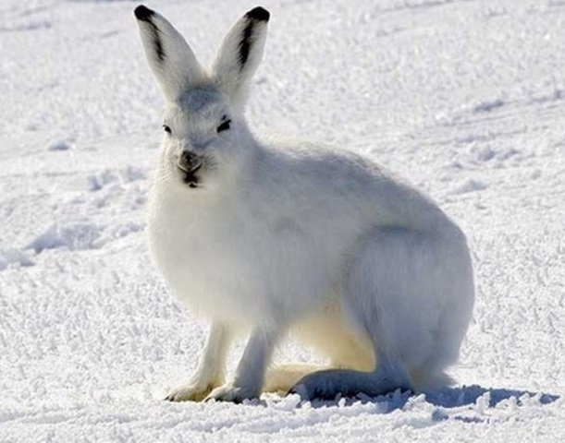
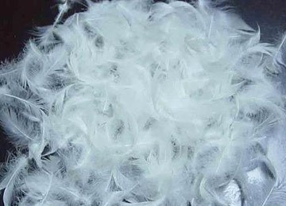
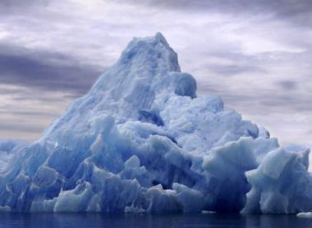
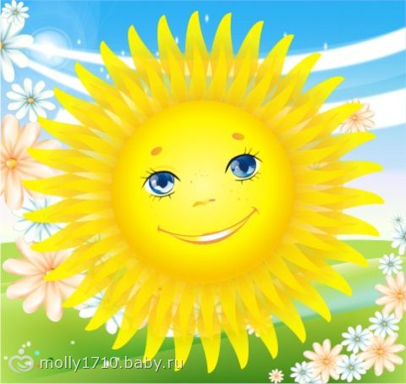
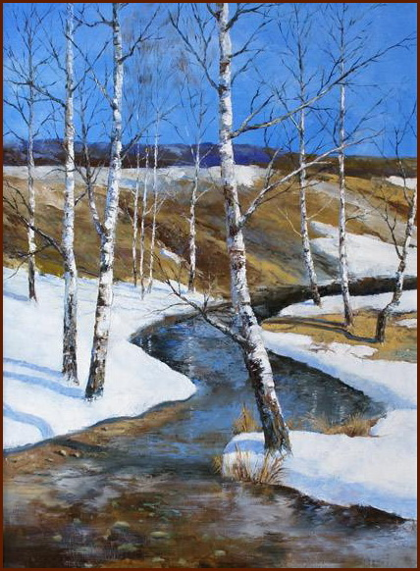
Мягкий он, а не подушка.
Белый он, а не пушок.
Он холодный, но от солнца,
Превратится в ручеек.

Slide 3
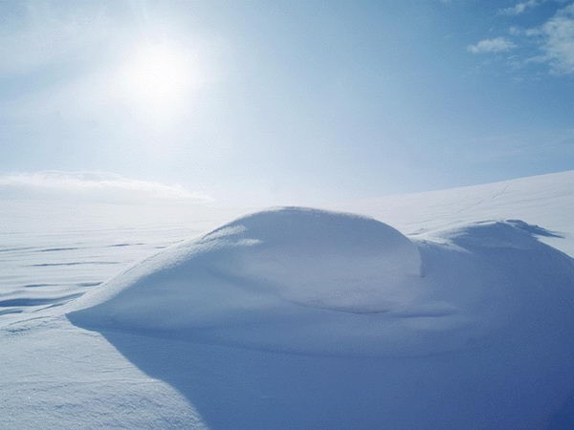
снег

Slide 4
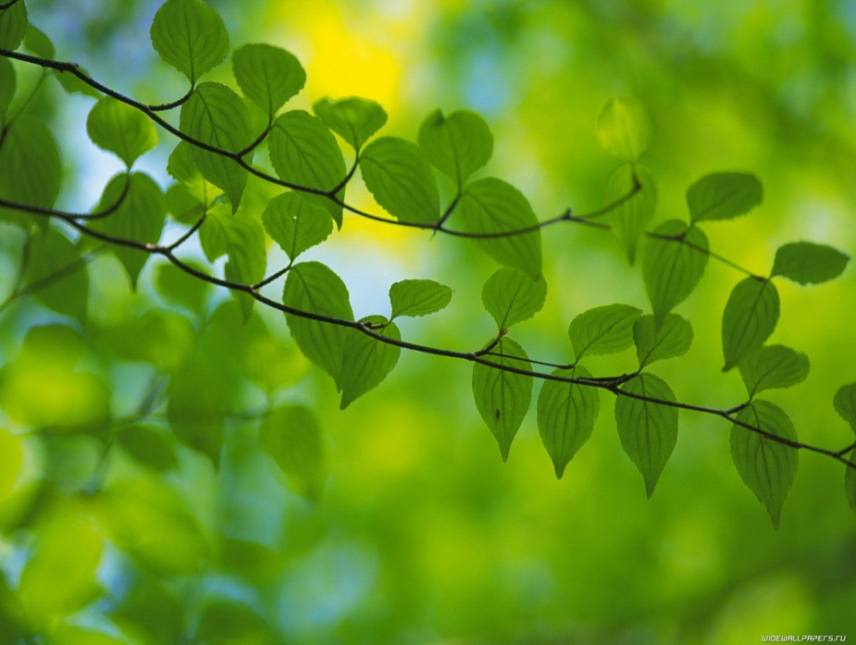
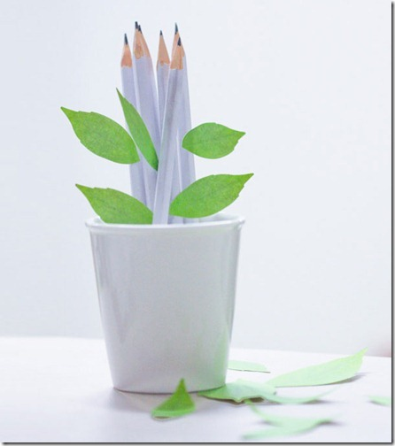
На ветках — плотные комочки.
В них дремлют клейкие листочки.

Slide 5
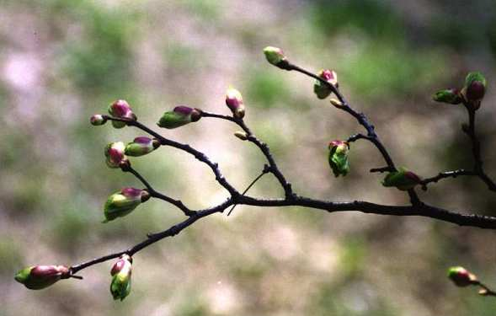
почки

Slide 6
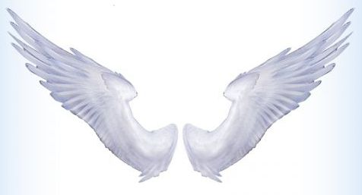
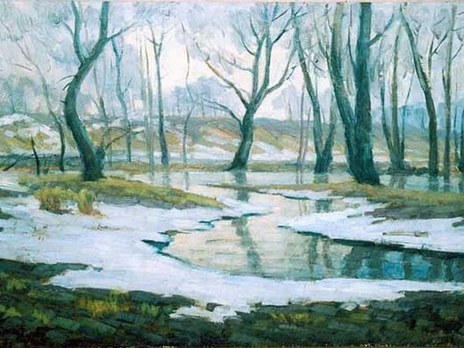
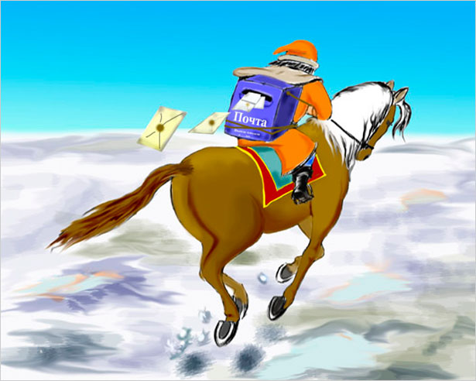
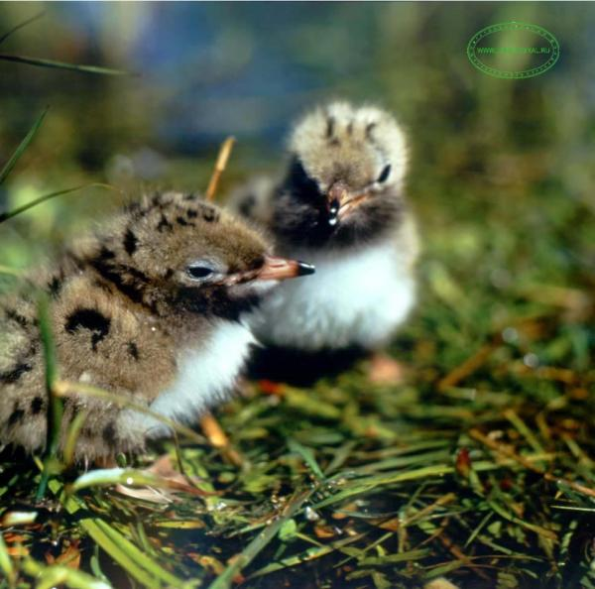
Крылья просятся в полёт,
Нас домой весна зовёт,
Прилетят весны гонцы
И появятся птенцы.

Slide 7
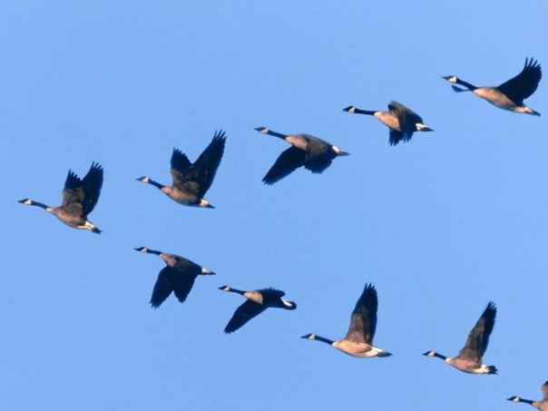
перелётные птицы

Slide 8
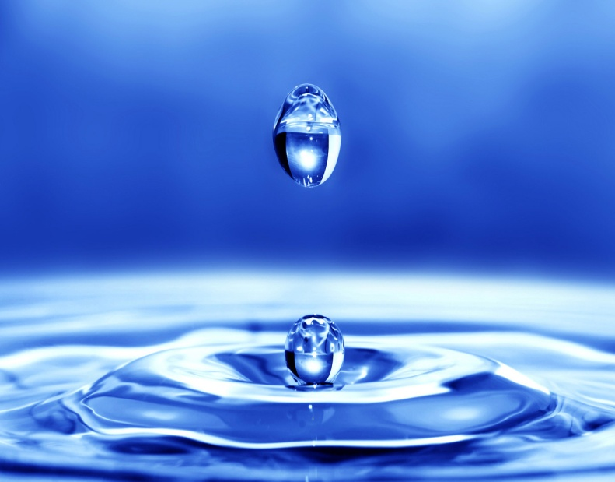
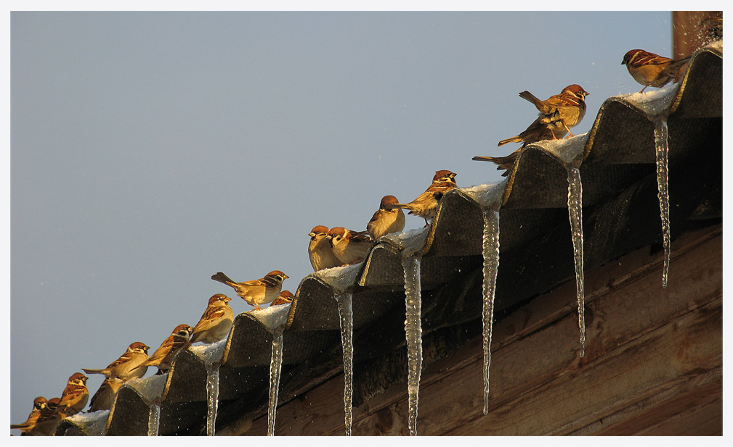
Утром солнышко пригрело,
Зазвенела капель трель.
Дружно как сосульки тают,
За окном слышна …

Slide 9
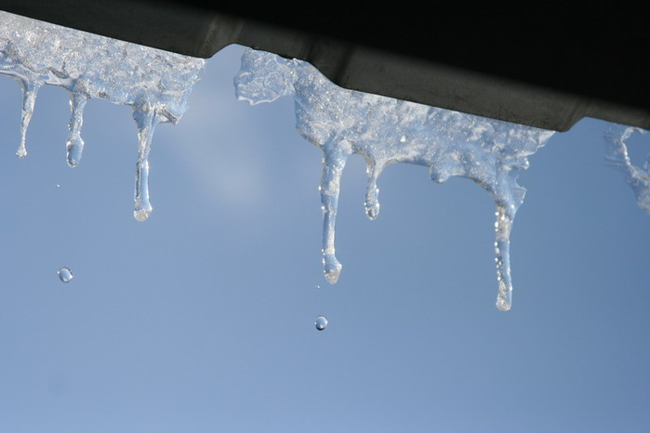
капель

Slide 10
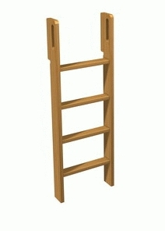
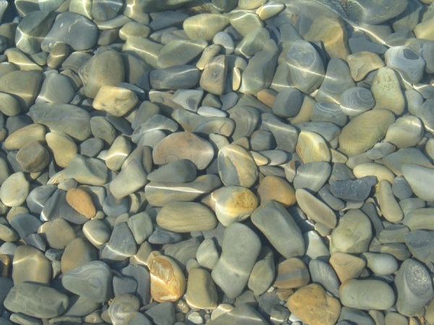
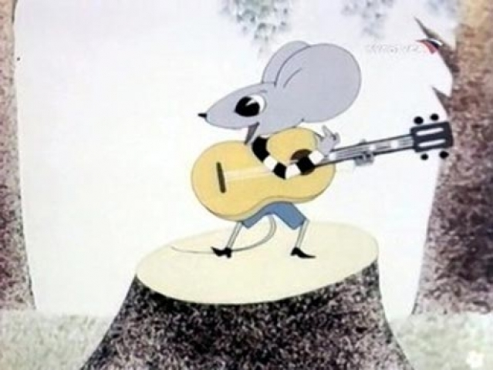
Бегу я, как по лесенке.
По камушкам звеня.
Издалека по песенке
Узнаете меня.

Slide 11
ручей

Slide 12
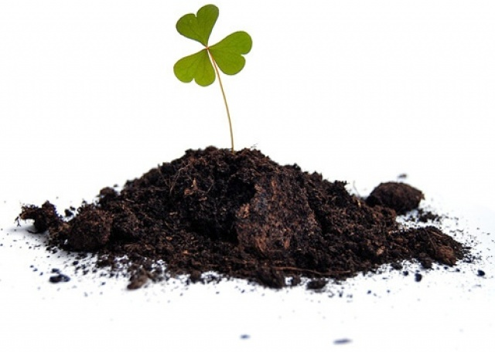
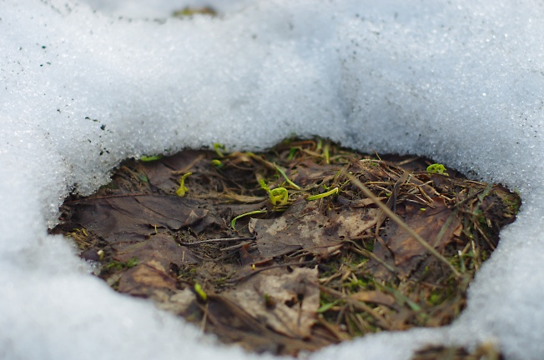
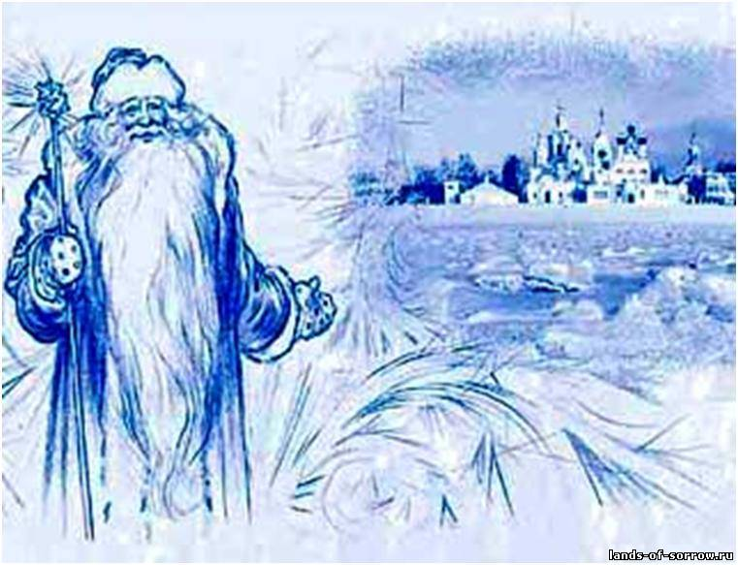
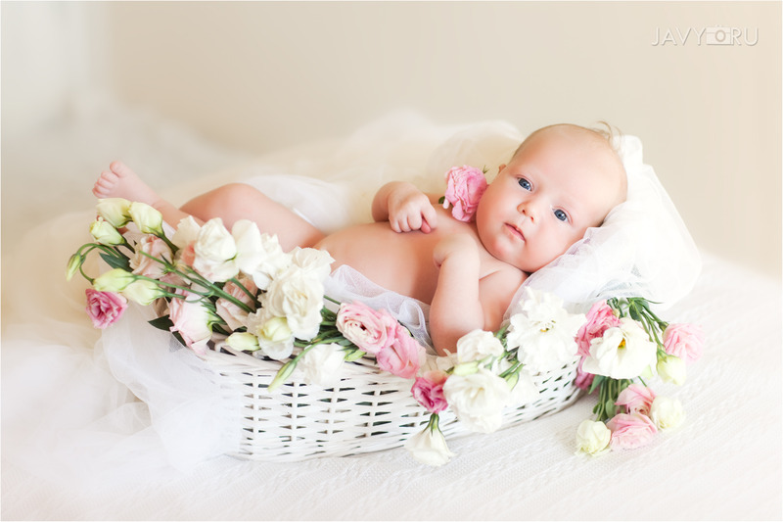
Первым вылез из земли,
На проталинке.
Он мороза не боится,
Хоть и маленький.

Slide 13
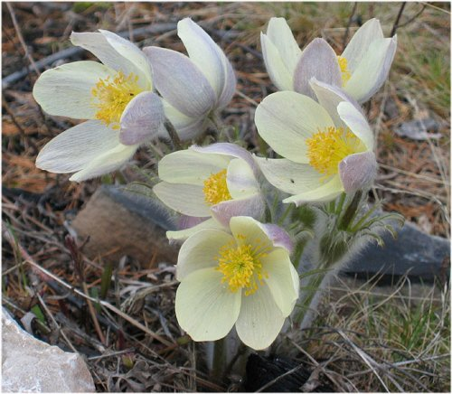
подснежник

Slide 14
снег
почки
Перелётные птицы
капель
подснежник
ручей

Slide 15
весна

Slide 16
солнце

Slide 17
облака

Slide 18
снег

Slide 19
ручей

Slide 20
проталина

Slide 21
почки

Slide 22
цветы

Slide 23
птицы

Slide 24
гнёзда

Slide 25
природа

Slide 37
